Slide 1

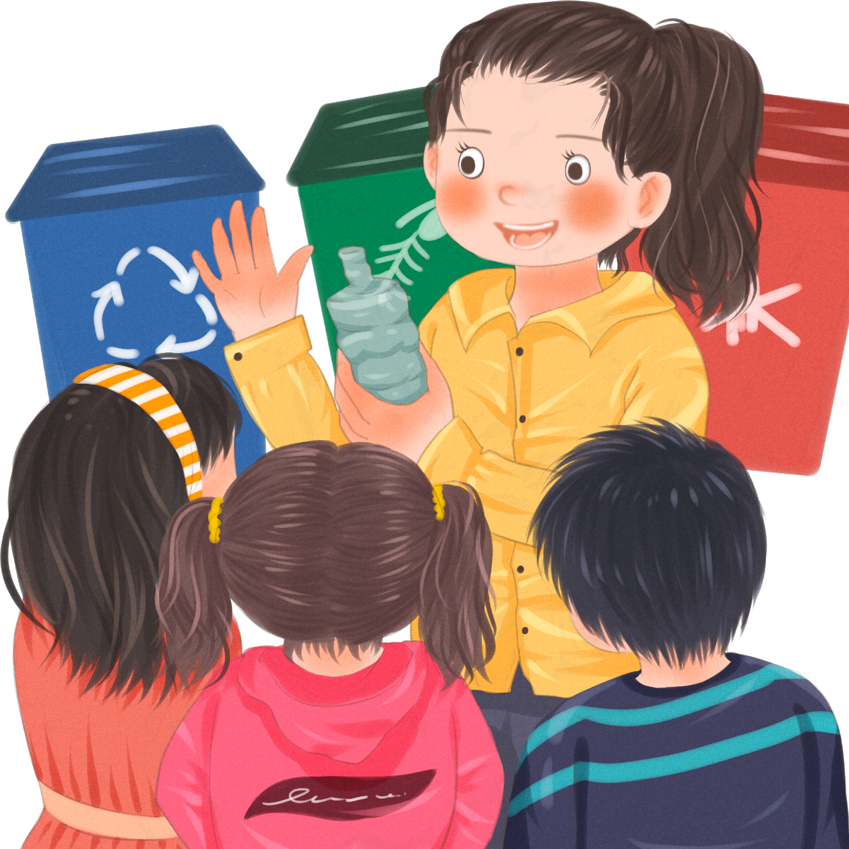

第二組
樂社團GO

Slide 2
目錄
發想概念
預期效益
團隊介紹
使用技術
資料庫關聯圖
功能介紹

Slide 3

專題發想
現在社會中，許多小家庭上班族因太晚下班，除了趕不上垃圾車時間，有時也無法買到想買的生活用品，也造成社區內人與人之間的溝通互動已逐漸減少。
所以我們希望建立一個能夠在社區互助的平台，避免無人倒垃圾的狀況發生，增加環境整潔，也可團購買到想要的物品，此外開團的聊天室也可以增加社區互動。

Slide 4


預期效益
讓忙碌的需求者有效的處理垃圾。
可事先查詢、收藏垃圾車到達時間，利己也助人。
透過團購買到想要的商品。
設立聊天室，方便團內的社區會員溝通交流。
培養社區向心力。

Slide 5

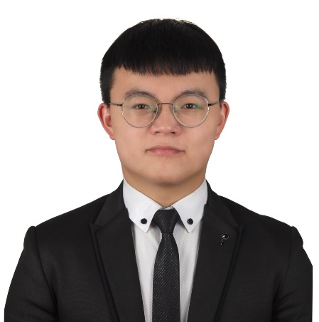

團隊介紹
郭峰杰
垃圾服務系統介面設計與功能
服務系統搜尋
服務歷史紀錄查詢、修改
資料庫資料設計
陳育辰
會員註冊及登入系統
會員資料查詢、修改
會員驗證信
Google reCAPTCHA API串接
Xamarin App開發
楊祖育
團購系統介面設計與功能
後台新增商品與種類
Power BI報表製作
第三方金流串接

Slide 6

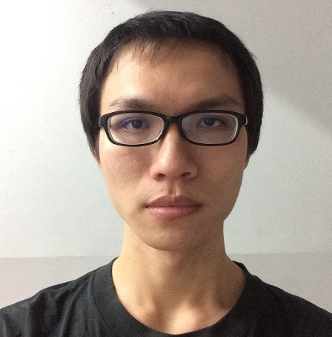

團隊介紹
周祺鈞
垃圾車點位搜尋、收藏服務
Google Map API串接
政府開放資料導入資料庫
資料庫設計
Power BI 資訊視覺化
戴君帆
各部分功能整合
新增團購服務
網頁介面風格設計
資料庫設計及維護
戴愷頫
新增倒垃圾服務
歷史紀錄及聊天室系統開發
訊息通知系統
資料庫設計

Slide 7

















使用技術
前端技術
後端技術
資料庫
其它工具與API
檔案共編
雲端儲存

Slide 8
資料庫關聯圖
會員與聊天系統
通知與提醒系統
團購系統
垃圾服務系統

Slide 9





網站架構
六大架構
(一)登入系統
(四)團購
會員登入系統
使用登入驗證（機器人驗證)
活動系統
通知系統
新增、查詢系統
地圖查詢系統
(二)集垃地圖
(五)後台管理
篩選、查詢、收藏系統
地圖查詢系統，用戶端BI
垃圾車查詢
會員帳號資料更改
金流管理
即時聊天系統
團購商品上架，管理端BI
(三)倒垃圾服務
(六)手機APP
活動系統
通知系統
新增、查詢系統
登入系統
團購系統查詢
倒垃圾系統查詢
地圖查詢

Slide 10

感謝
王芳芳導師
資策會全體老師

Slide 11
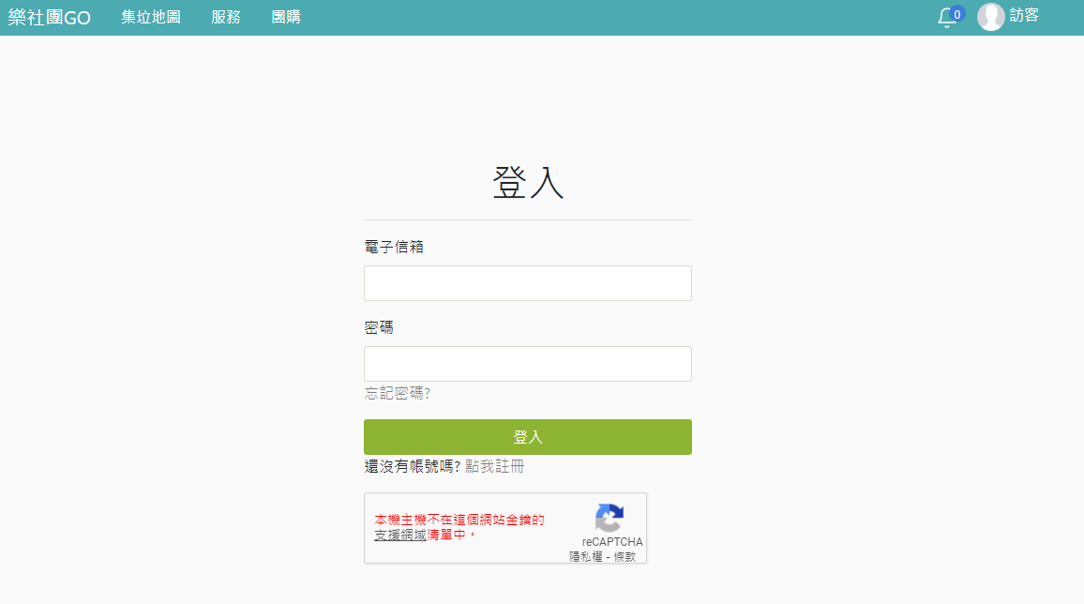
功能介紹
會員資料創建，我不是機器人驗證。

Slide 12
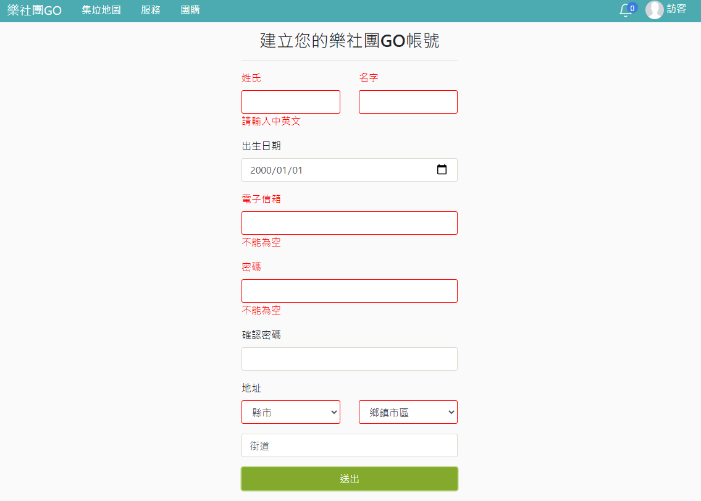
功能介紹
會員註冊 : 設立防呆機制，輸入正確才可註冊。

Slide 13
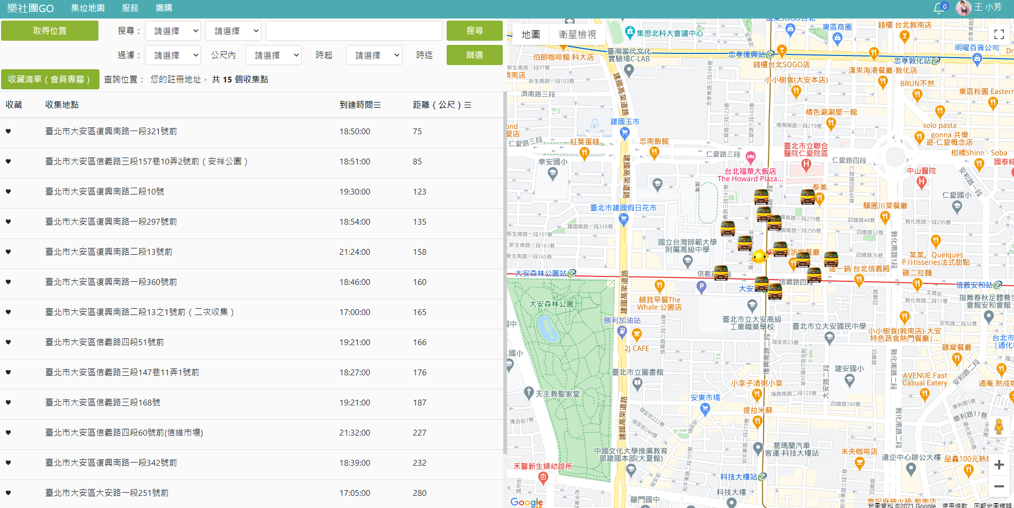
功能介紹
地圖功能方便使用者快速瀏覽資訊，依個人需求查詢垃圾車到達時間。

Slide 14
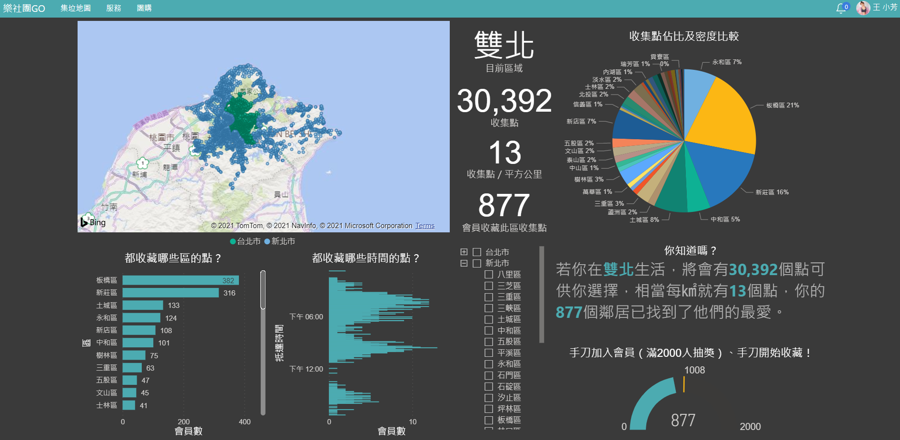
功能介紹
Power BI : 視覺化瀏覽雙北收集點位資料及會員使用情況評估（去識別化）。

Slide 15
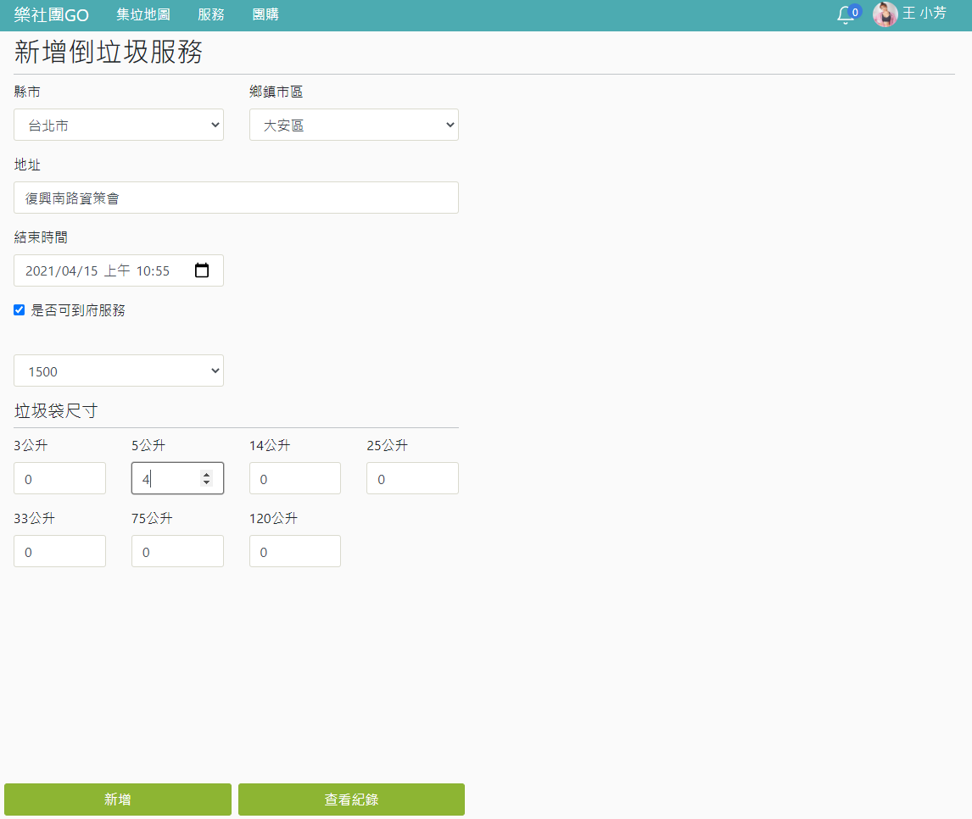
功能介紹
可讓使用者快速發起活動訊息，幫忙需求者倒垃圾。

Slide 16
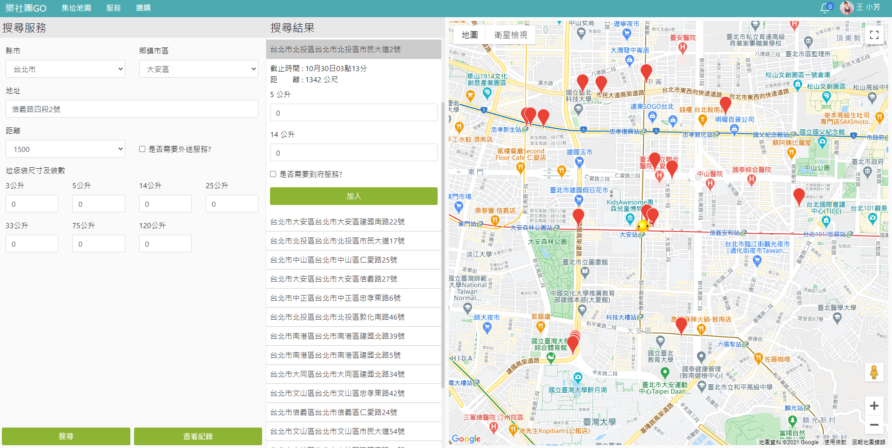
功能介紹
讓使用者快速加入活動，讓社區會員幫你倒垃圾。

Slide 17

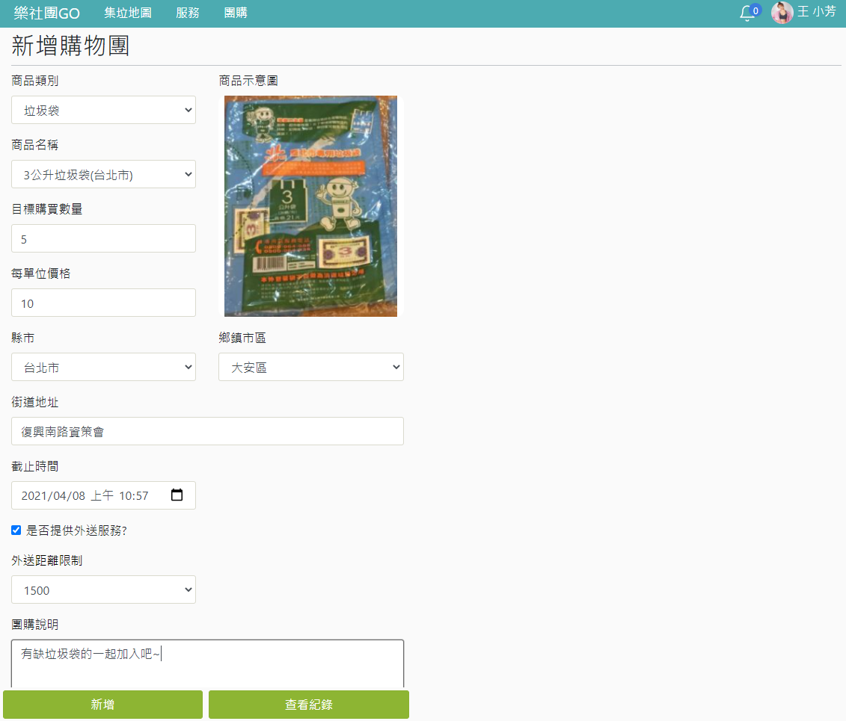
功能介紹
新增購物團購，讓使用者快速發起活動訊息，讓社區會員一起購買生活物品。

Slide 18
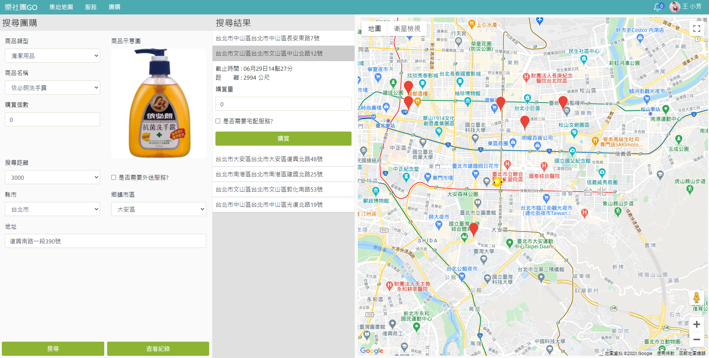
功能介紹
加入購物團購，讓使用者快速加入活動，讓社區會員快速購買到所需用品。

Slide 19

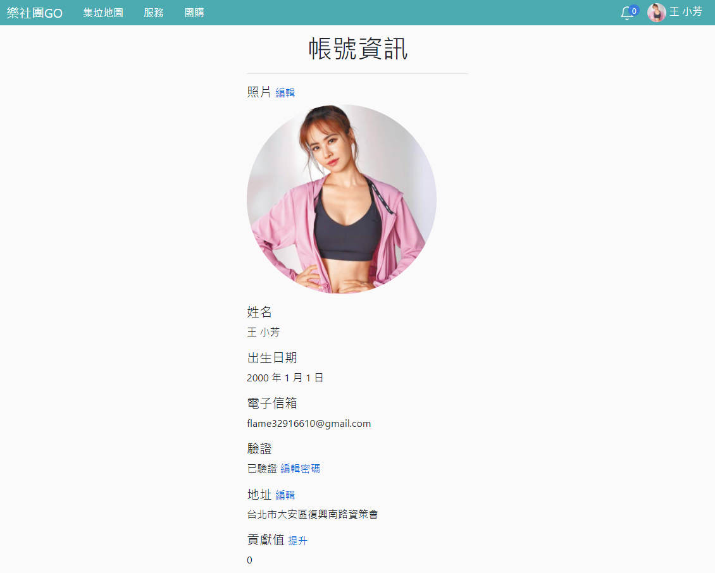
功能介紹
會員可自行更換密碼、地址、貢獻值加值。

Slide 20
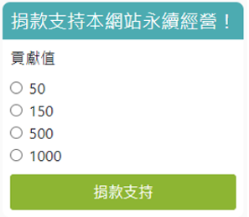
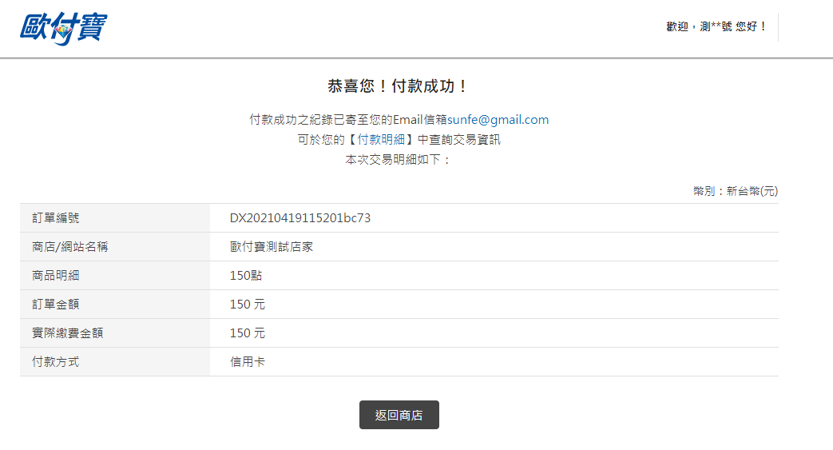
功能介紹
透過歐付寶金流服務，會員可以支持網站永續服務。

Slide 21
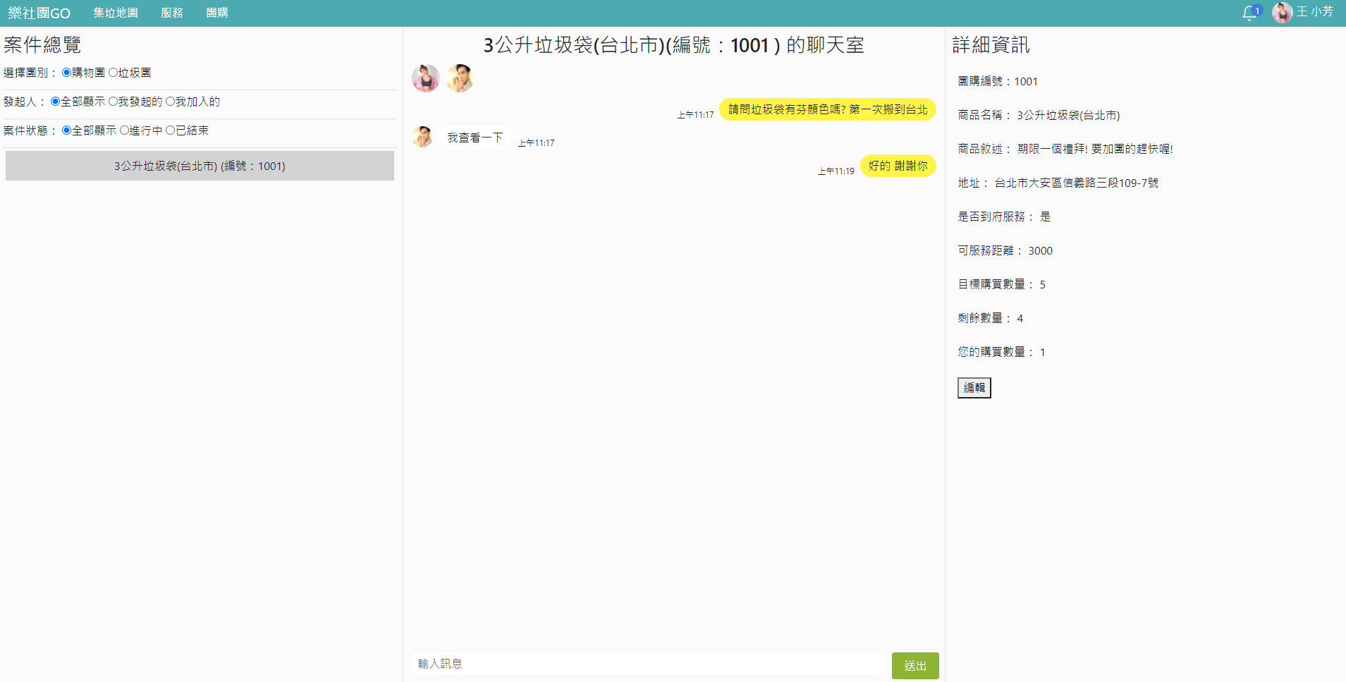
功能介紹
可快速查找團購項目與服務委託紀錄，與同團會員進行聊天功能。

Slide 22
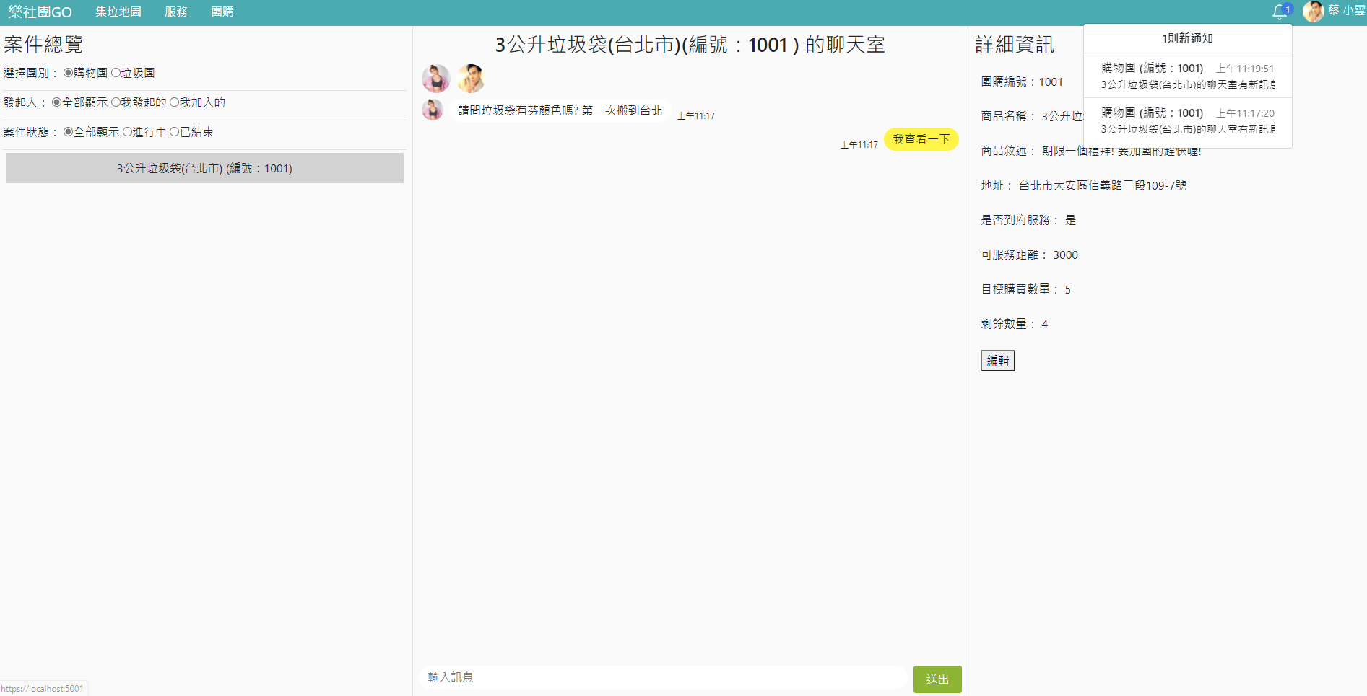
功能介紹
鈴鐺提醒功能，可馬上知道團購區聊天新訊息、開始與結束時間。

Slide 23
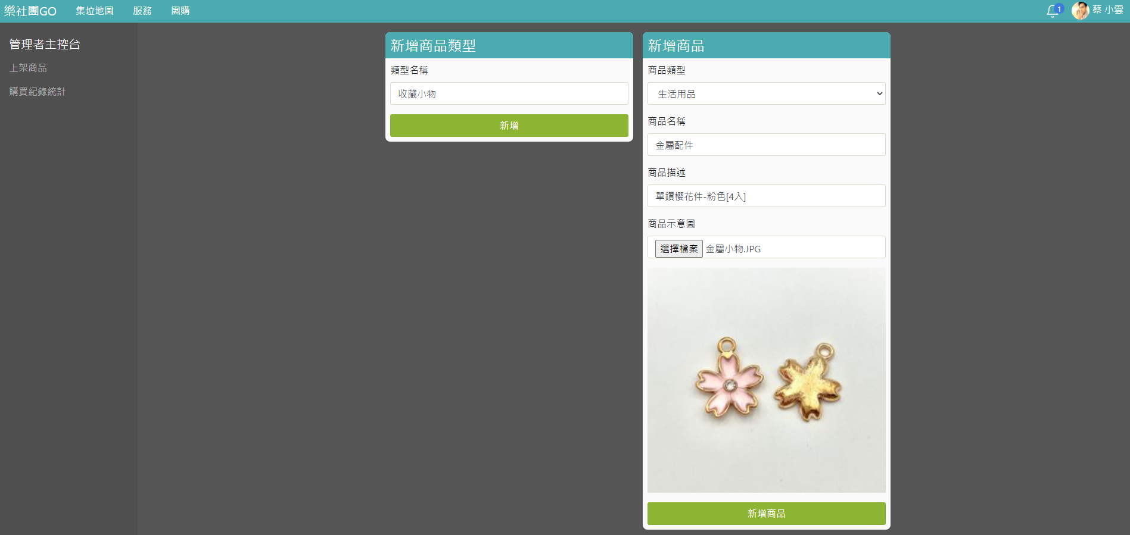
功能介紹
管理團購商品 : 可以新增產品種類與產品上架。

Slide 24
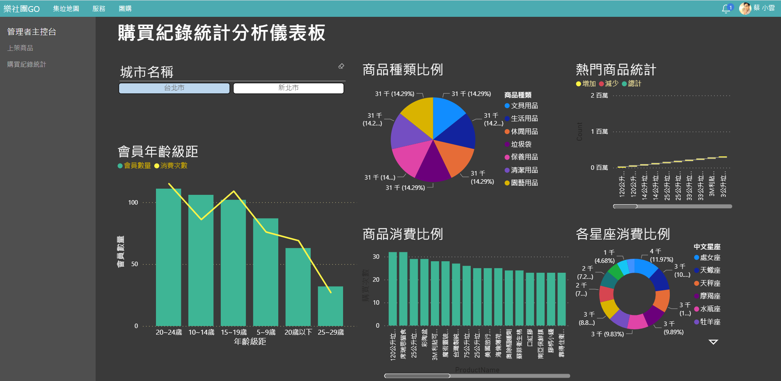
功能介紹
PowerBI : 視覺化顯示網站使用紀錄及會員資料。

Slide 25
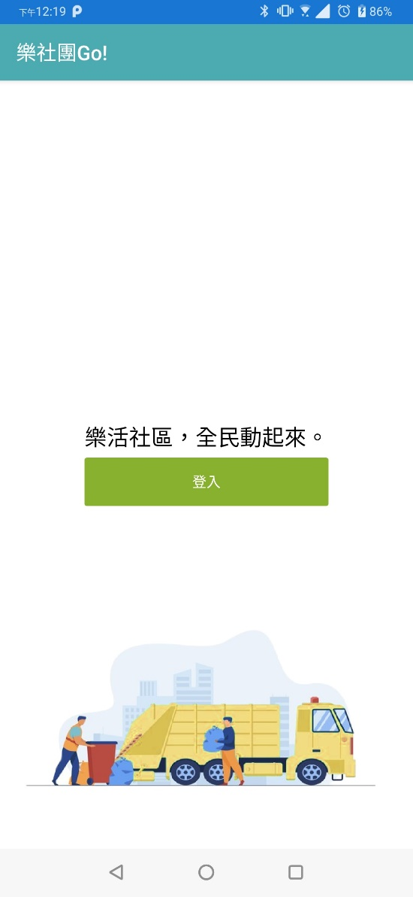
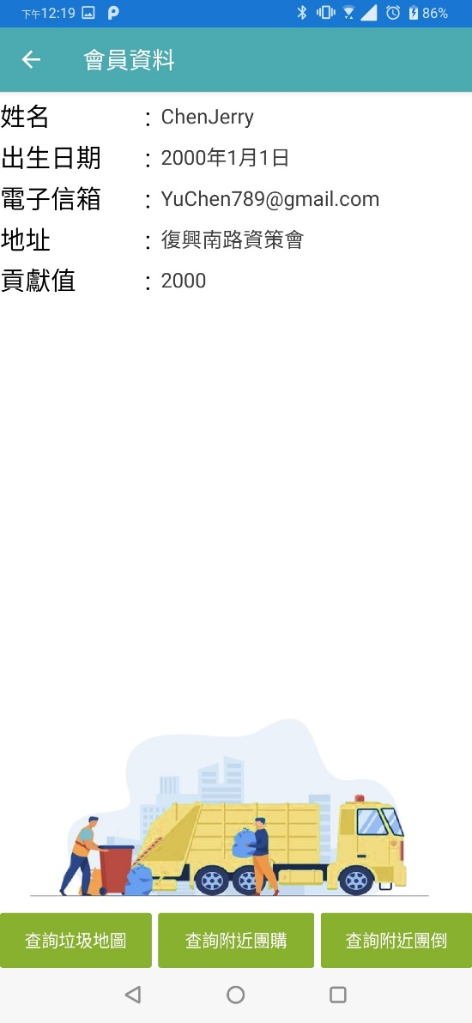
功能介紹
手機APP頁面登入。

Slide 26
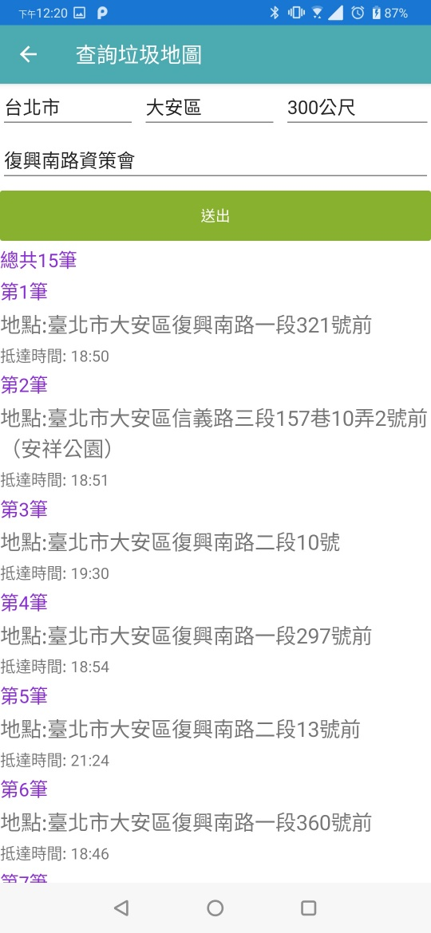
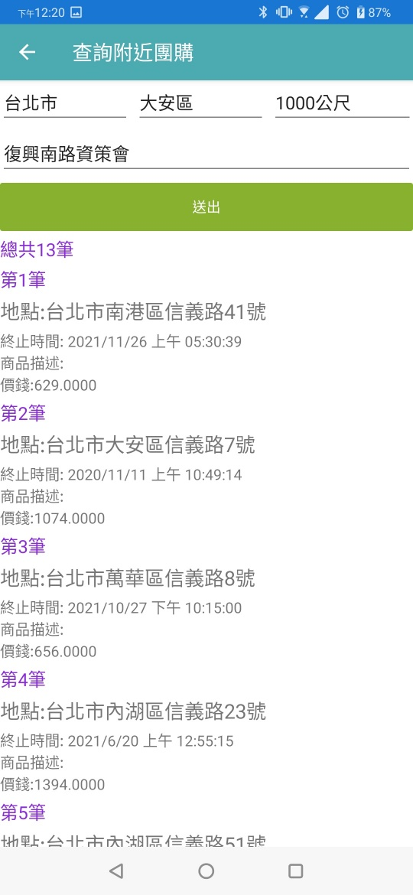
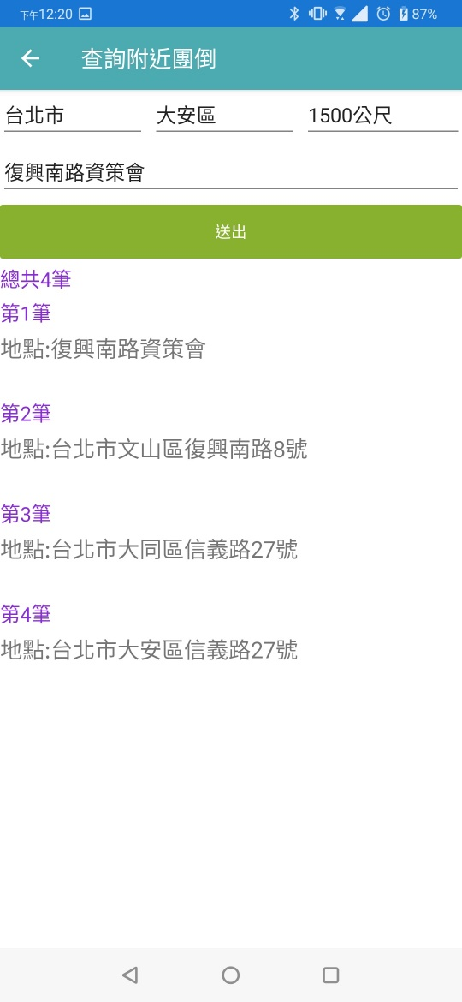
功能介紹
手機APP : 可查詢垃圾收集點位置、查詢附近團購資訊、查詢附近倒垃圾團資訊。

